Slide 1
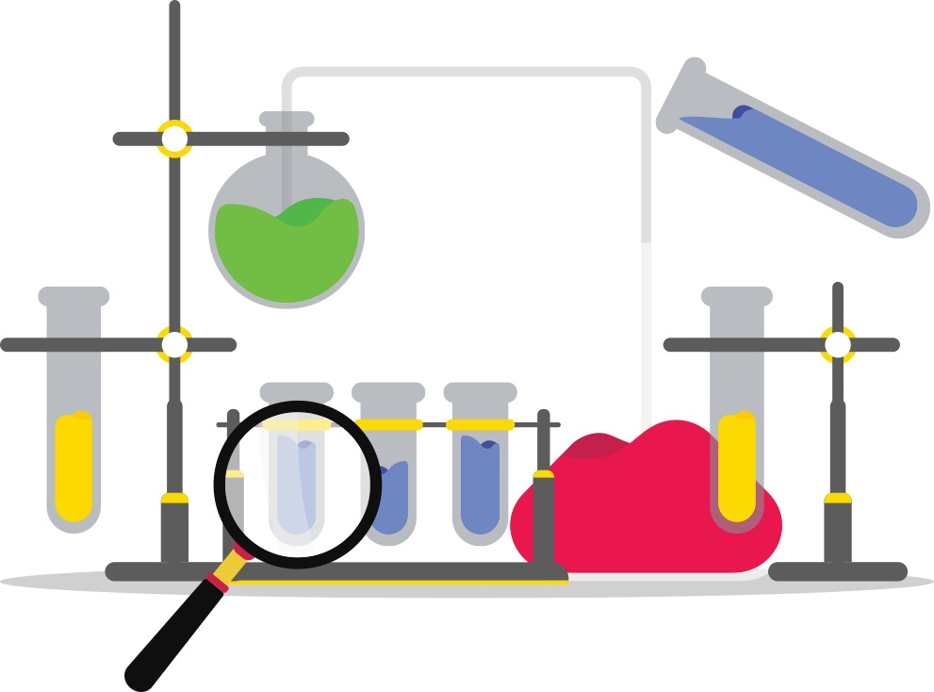
11-сынып
Химия
Аминдердің жіктелуі және номенклатурасы.
Мұғалім:
Әбеу Нұргелді

Slide 2
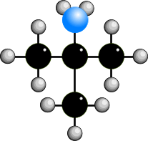
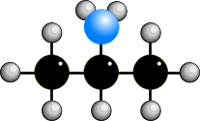
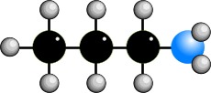
Сабақ мақсаттары:
Аминдердің жіктелуін және номенклатурасын атау;
Аммиак және аминдер құрылымын салыстыру

Slide 3
Аминдер. Құрылысы және жіктелуі
Аминдер – молекуласындағы сутек атомдарының біреуі немесе бірнешеуі көмірсутек радикалдарымен алмасқан аммиактің туындылары. Аминдердің құрылысында ${NH}_{2}$ тобы болады.
H
H
R
R N:
R N:
R N:
H
R
R
Біріншілік (1°) амин
Екіншілік (2°) амин
Үшіншілік (3°) амин
Алифатты аминдер – метиламин, этиламин, диметиламин және т.б.
Ароматты аминдер - ${NH}_{2}$ тобының бензол сақинасына тікелей жалғануынан жасалады (фениламин).

Slide 4
Аминдердің номенклатурасы
Аминдердің атаулары сәйкес көмірсутек радикалдарына – амин қосымшасын тіркеумен жасалады. Мысалы,
C₂H₅NH₂ этиламин
(CH₃)₂NH диметиламин
(CH₃)₃N триметиламин
C₆H₅NH₂ фениламин (анилин)

Slide 5
Аминдердің иозмериясы
Аминдерге құрылымдық изомер тән.
Көміртек қаңқасының изомері.
b) Функционалдық топтың орнына байланысты изомерлер.
2. Біріншілік, екіншілік және үшіншілік аминдер өзара изомер бола алады.

Slide 6
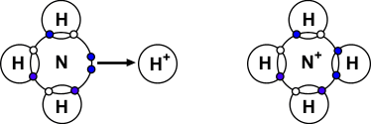
Аминдердің физикалық қасиеттері
Біріншілік, екіншілік және үшіншілік аминдердегі азот атомдарында байланысқа түспеген жұп электрон болғандықтан:
Аминдер Льюис теориясы бойынша негіздері болып табылады. Өйткені оларда жұп электрон донор.
Аминдер Бренстед-Лоури теориясы бойынша негіздер болып табылады. Өйткені оларда протон акцептор.
ПРОТОН ДОНОР
ПРОТОН АКЦЕПТОР
ЖҰП ЭЛЕКТРОН ДОНОР
ЖҰП ЭЛЕКТРОН АКЦЕПТОР

Slide 7
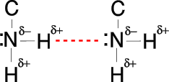
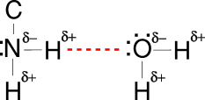
Аминдердің физикалық қасиеттері
Қайнау температурасы – молекулалық массасының артуына байланысты аминдердің қайнау температурасы артады. Аминдердің бұл қасиеті олардың арасында сутектік байланыстың болуымен түсіндіріледі. Сондықтан аминдер өзіне сәйкес алкандарға қарағанда қайнау температурасы жоғары болады.
Ерігіштігі – молекулалық массасы төмен аминдер суда жақсы ериді. Себебі олардың арасында сутектік байланыс болады. Моекулалық массасы ауырлаған сайын олардың суда ерігіштігі төмендейді. Аминдер органикалық еріткіштерде жақсы ериді.

Slide 8
Аминдердің негіздік қасиеттері
Аминдердің негіздік қасиет көрсетуі аминдердегі азот атомында болатын байланысқа түспеген бір жұп электронның әсерінен.
RNH₂ + H⁺ ——> RNH₃⁺ бір протон акцептор
Аминдердің негіздік қасиетінің күшті-әлсіздігі аминдердегі жұп электронның қол жетімділігіне және протондарды тартып алу қабілетіне байланысты. Аминдердегі азот атомының электрон тығыздығы жоғарлаған сайын протондарды жақсы тарта алады. Ал ондағы электронның тығыздығына оған жалғанатын атомдық топтар әсер етеді.

Slide 9
Аминдердің негіздік қасиеттері
Аминдерге жалғанған топ бензол сақинасы сияқты электрон тығыздығын өзіне тартатын топтар болған жағдайда азот атомының электрон тығыздығы азайып, жұп электронның тиімділігі нашарлайды. Ал электон тығыздығын беретін топтар (мысалы, метил тобы) жалғанса керсінше болады. Яғни, азот атомының электрон тығыздығы артып, жұп электронның тиімділігі артады.
H
H
C₆H₅ N:
CH₃ N:
H
H

Slide 10
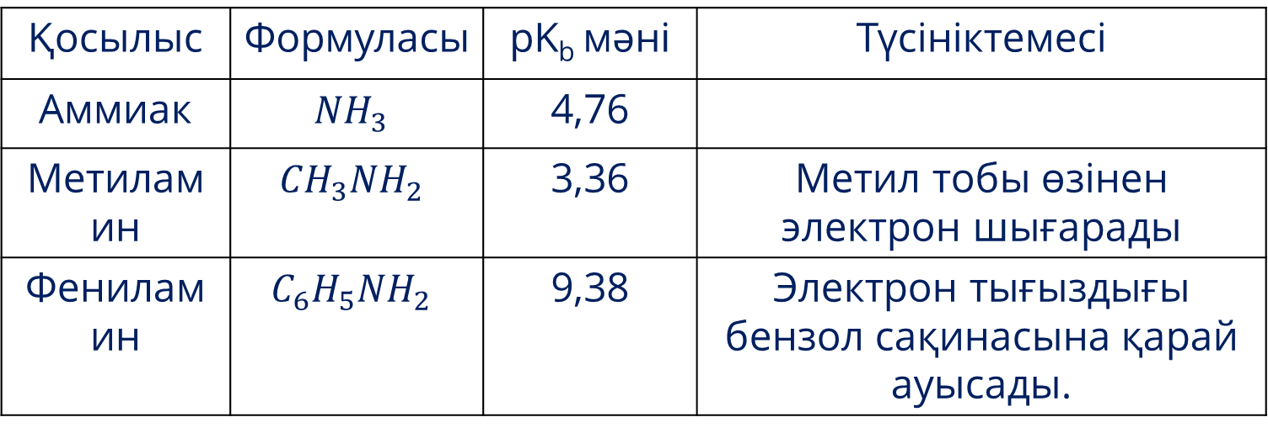
Аминдердің негіздік қасиеттері
Әлсіз негіздердің күші pK_{b} мәнімен өлшенеді. pK_{b} кіші болған сайын негіздерінің күші көп болады. Кейде pK_{a} мәніменде өлшенеді. Ол кезде мына формула қолданылады:
pK_{a} + pK_{b} = 14
pK_{b} мәні кішірейген сайын pK_{a}мәні арта береді.
Қосылыс | Формуласы | pK_{b} мәні | Түсініктемесі
Аммиак | $${NH}_{3}$$ | 4,76
Метиламин | $${CH}_{3}{NH}_{2}$$ | 3,36 | Метил тобы өзінен электрон шығарады
Фениламин | $$C_{6}H_{5}{NH}_{2}$$ | 9,38 | Электрон тығыздығы бензол сақинасына қарай ауысады.
Метиламин $>$аммиак $>$ фениламин
pK_{b} мәні төмендеу
Болатын күштірек негіз
pK_{b} мәні жоғарылау
болатын әлсізрек негіз

Slide 11
Аминдердің химиялық қасиеттері
Аминдердің сумен реакциясы – аминдер суда ерігенде негіздік қасиет көрсететін ерітінділер түзіледі. Олардың судағы ерітінділері лакмус ерітіндісін көк, ал фенолфталеин ерітіндісін таңқурай түске бояйды.
CH₃NH₂(g) + H₂O(l) CH₃NH₃⁺(aq) + OH¯(aq)
Аминдердің қышқылмен әрекеттесуі – аминдер қышқылмен әрекеттескенде тұз түзіледі.
C₆H₅NH₂(l) + HCl (aq) ——> C₆H₅NH₃⁺Cl¯(aq)
фениламмоний хлорид

Slide 12
Галогеналкандардың нуклеофилдік орынбасу реакциясы
Аминдердегі азот атомдарында байланысқа түспеген жұп электрон болғандықтан олар нуклеофилдер болып табылады. Сондықтан олар галогеналкандармен әрекеттесіп екіншілік, үшіншілік аминдер және төртіншілік амин тұздары түзіледі.
C₂H₅NH₂ + C₂H₅Br ——> HBr + (C₂H₅)₂NH
диметиламин, екіншілік амин
(C₂H₅)₂NH + C₂H₅Br ——> HBr + (C₂H₅)₃N
трийметиламин, үшіншілік амин
(C₂H₅)₃N + C₂H₅Br ——> (C₂H₅)₄N⁺ Br¯
тетраэтиламинийбромиді, төртіншілік аммоний тұзы

Slide 13
Аминдердің химиялық қасиеттері
Аминдердің ауада жану реакциясы – аминдер ауада жанған кезде көмірқышқыл газы және су, сонымен бірге азот газы қатар түзіледі.
Аминдердің қолданылуы
Метиламин – дәрілік препараттар мен бояғыш заттар синтезінде қажет шикізат болып табылады.
Диметиламин – көк сағызды влканизациялауға және әр түрлі дәрілік препараттарды синтездеуге қолданылады.

Slide 14
Сабақ аяқталды!
Келесі жүздескенше!

